Slide 1

Самара – моя малая Родина
Рассказ-беседа в 5 классе
в рамках
гражданско-патриотического воспитания обучающихся
Подготовлен (идея, текст):
А.И.Индин, Е.А.Мордвинова
МБОУ СОШ № 12 г.о.Самара
2014 г.

Slide 2
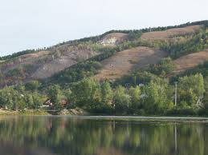

Slide 3




Герб Самары
1780 г.
1851 г.
1985 г.
1992(1998) г.

Slide 4

Флаг Самары
1998 г.

Slide 5
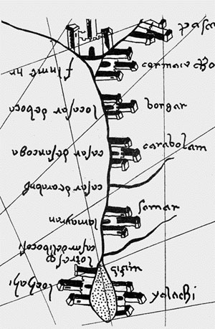
Карта Пицигано (1367 г.)

Slide 6
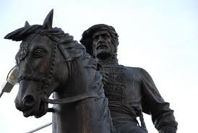
Князь Григорий Осипович Засекин
(ок.1550 — после 1596)

Slide 7
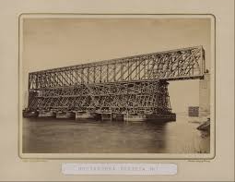
Строительство моста через р.Волгу
(Оренбургская железная дорога)

Slide 8
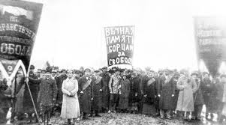
Революционные события в Самаре

Slide 9
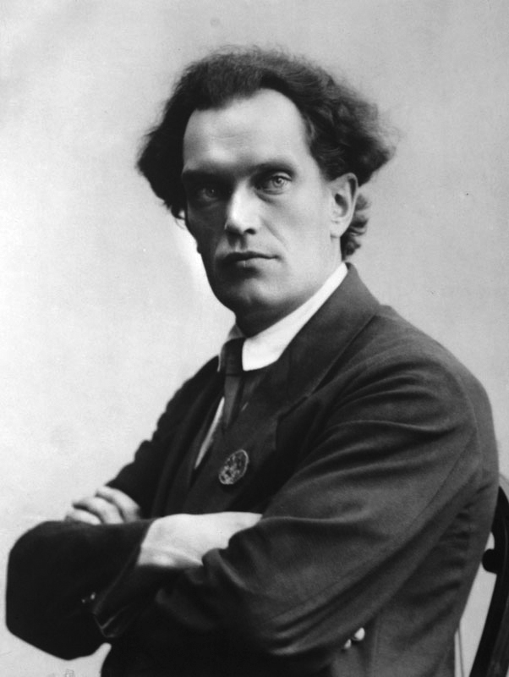
27 января 1935 город Самара переименовывается в город Куйбышев

Slide 10
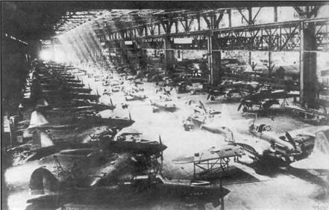
Завод №1 по производству Ил-2

Slide 11
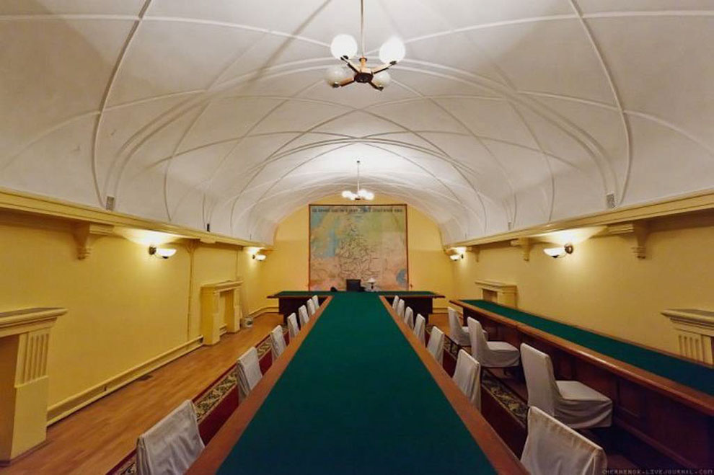
Бункер И.В.Сталина

Slide 12
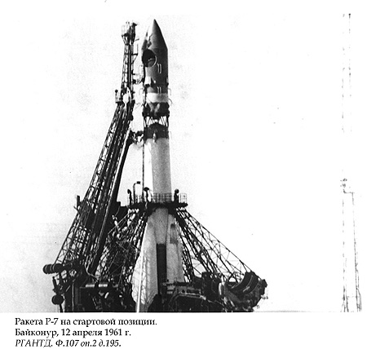
Ракеты Р-7 производятся в Самаре

Slide 13
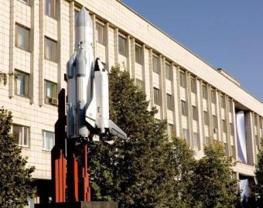
Самарский государственный аэрокосмический университет имени академика С.П. Королёва (национальный исследовательский университет)

Slide 14
Песня о Самаре
1.
Город над рекою в зелени весною
Светится огнями ночью до зари.
Льются над Самарой
Песни под гитары.
И поют волжанкам парни-волгари.
Волга на рассвете радостно приветит
Всех друзей хороших лаской и добром.
Ну, а если летом гости к нам приедут,
Мы их с песней встретим в парке городском.
Припев:
Самара, Самара, Самара,
Родная моя сторона.
Самара, Самара, Самара
Прекрасна на все времена.
Самара, Самара, Самара
Любимая сердцу земля.
Самара, Самара, Самара
Надежда и гордость моя.
2.
В центре всей России
Город наш красивый.
В Жигулях привольных – это не секрет,
С радостью большою трудимся с душою,
И девчат Самарских краше в мире нет.
Солнце на закате в голубом наряде
Ярко озаряет вольные края.
И всегда со мною летом и зимою,
Милая Самара – Родина моя!
Припев.

